Slide 1


如何与青春期的孩子沟通
主讲人:刘延山
为国家提供家庭教育智库，为实现中国梦贡献力量

Slide 2

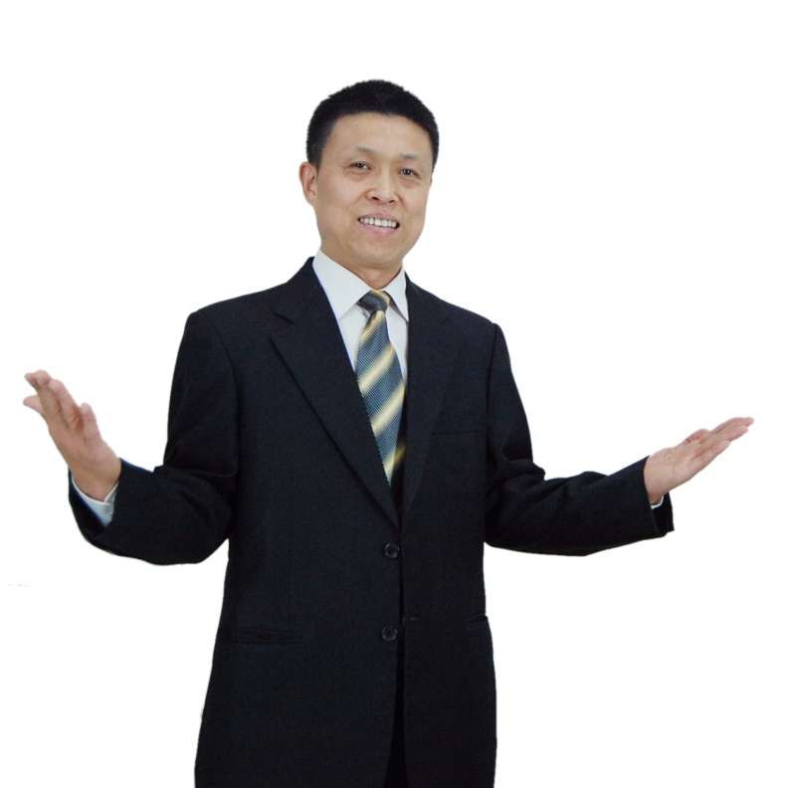
主讲导师：刘延山
青岛市即墨区家庭教育研究会会长
青岛市即墨区妇联家庭教育讲师团成员
爱自然生命力体系青岛活动中心负责人
爱自然生命力体系亲子导师
北京师范大学新家庭教育先行骨干
家庭教育指导师
绘画心理分析师
热爱家庭教育，提倡通过家、校、社的融教育。影响更多的家庭走向夫妻和谐，孩子阳光灿烂，家庭幸福美满！

Slide 3
目录
content
01
言传身教
02
注意力的方向产生成果
03
破坏性/建设性沟通
04
情绪处理

Slide 4
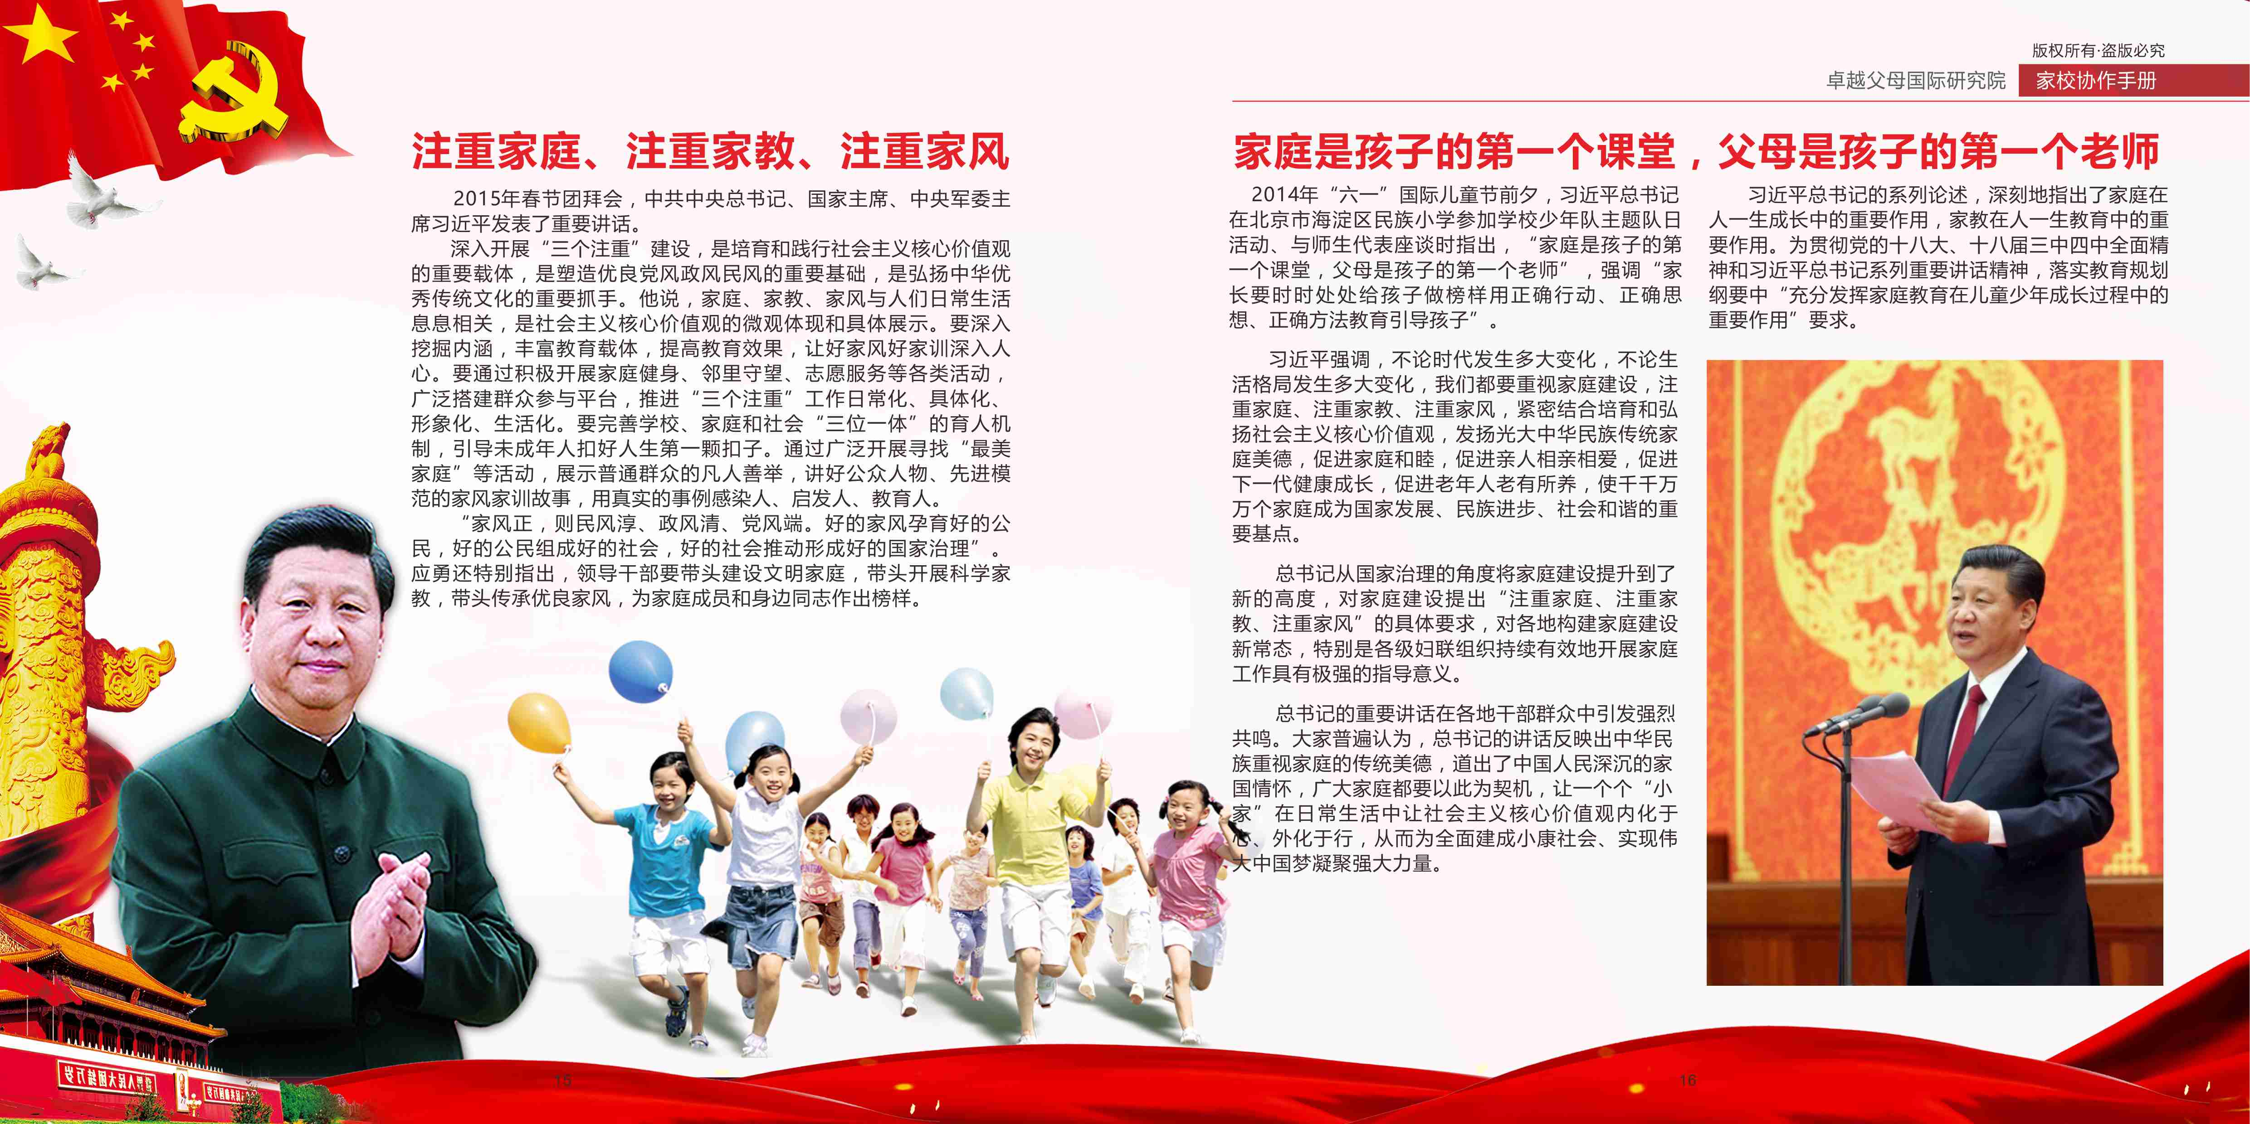

Slide 5
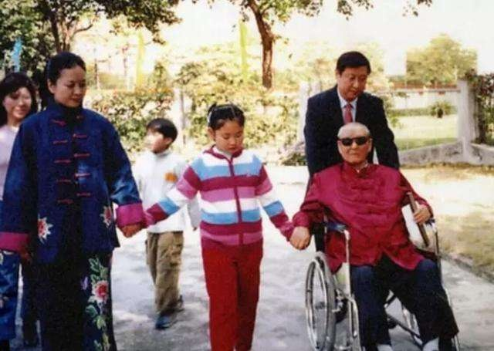

Slide 6
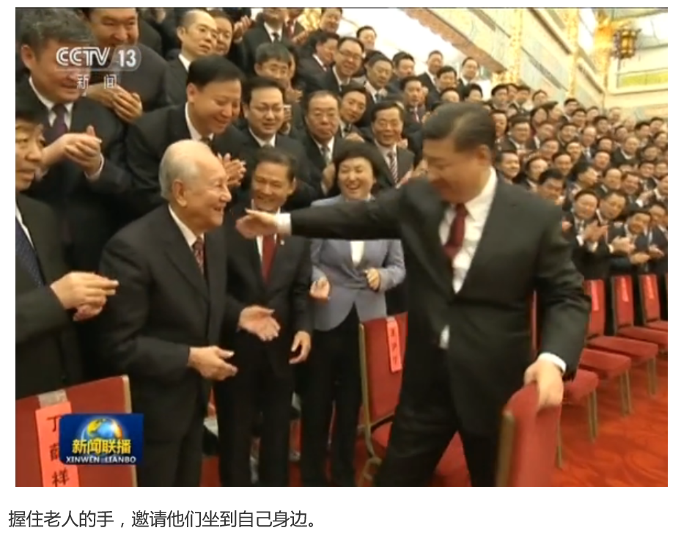
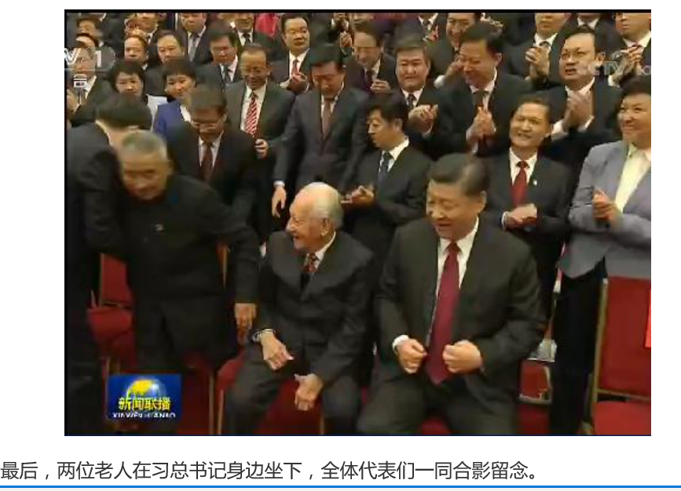

Slide 7


Slide 8
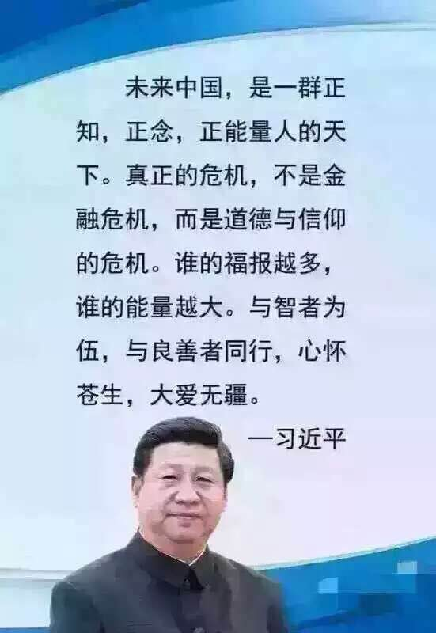

Slide 9
调查：
孩子数
年龄
疑问与困惑
摸额头

Slide 10
父母应该知道
在教育孩子的过程中，
孩子只看我们做什么，
却很少听我们说什么！

Slide 11
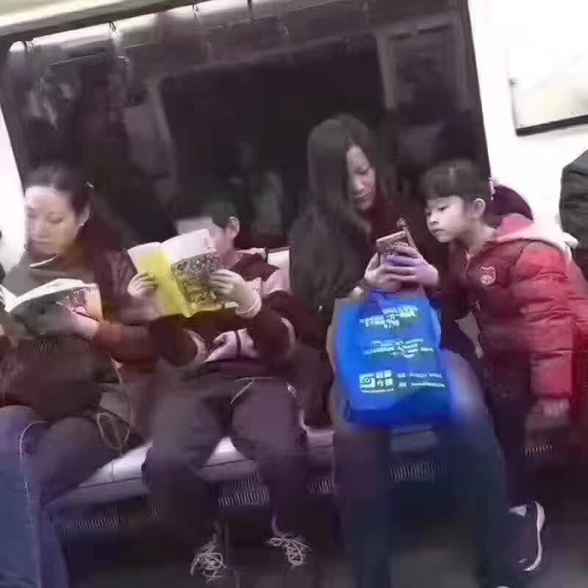
身
教
大
于
言
传

Slide 12
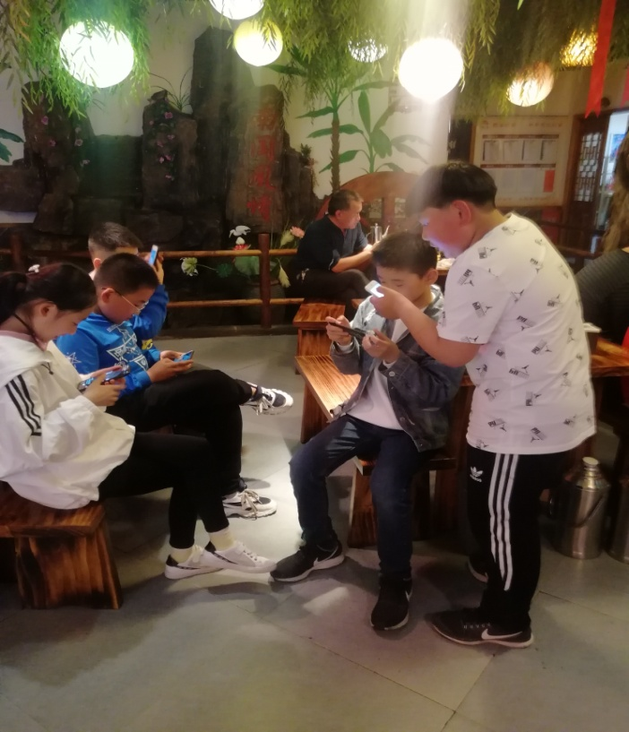

父母忙于应酬，
孩子忙于刷屏。
孩子看手机到底是谁的错？

Slide 13
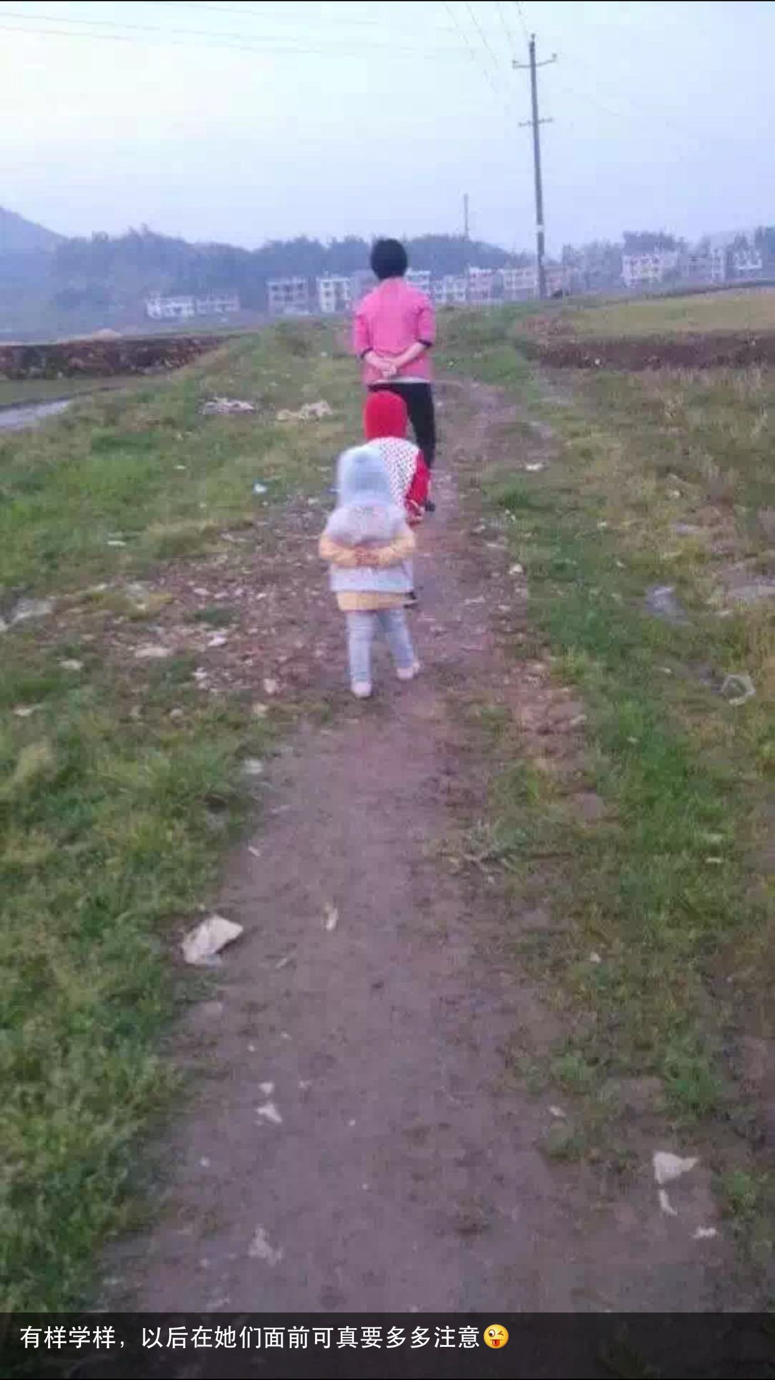
教育无处不在，细微之处皆教育。

Slide 14
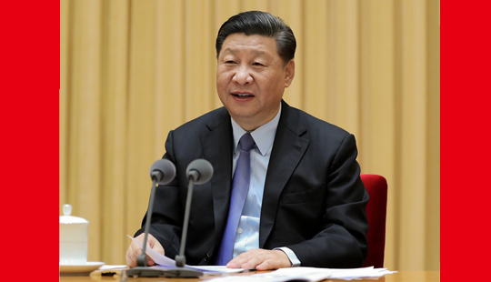
习近平总书记在全国教育大会上强调：
办好教育事业，家庭、学校、政府、社会都有责任。家庭是人生的第一所学校，家长是孩子的第一任老师，要给孩子讲好“人生第一课”，帮助扣好人生第一粒扣子。

Slide 15

给孩子扣好人生第一粒扣子
  父母是孩子的第一任老师，也是孩子的终身老师。
  父母永不下岗，永不退休。父母就是孩子的人生总教练！

Slide 16
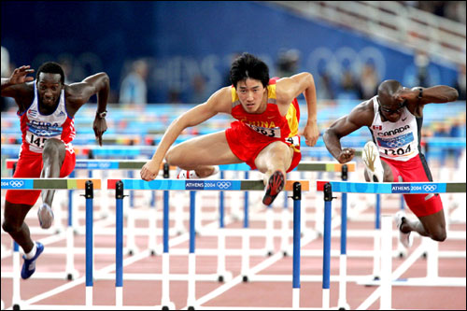

Slide 17

1+1=2
2+1=3
2+2=5
1+3=4
3+2=5
妈妈打扫卫生

Slide 18
注意力的方向产生成果，
有焦点就有盲点。

Slide 19
大多数的父母都期望孩子是完美的，
注意力在孩子不完美的部分。

Slide 20
行为矫正的最好的办法:
记住：
关注好的行为忽视不好的行为

Slide 21
●

Slide 23
原生家庭对一个人的影响不可小视
破破坏性坏性/建设性问句
互动：拍掌两次

Slide 24
情感链接作业：
找出你家孩子身上20个优点
爸爸回家晚

Slide 25

破坏性沟通
“为什么没有考好？”
过去
↓
困难、抱怨与籍口
↓
负面情绪
↓
没信心
↓
没希望
↓
无价值

Slide 26

建设性的沟通
“怎么样才能考好？”
未来
↓
方法
↓
正面情绪
↓
信心
↓
希望
↓
自信心
试卷

Slide 27
赞赏与批评
*赞赏：对人不对事
*批评：对事不对人
我拒绝你的行为但不拒绝你的人

Slide 28
沟通艺术：
批评时，少问为什么，多问怎么样？
赞美表扬时，多问为什么。
爸爸被辞工作

Slide 29
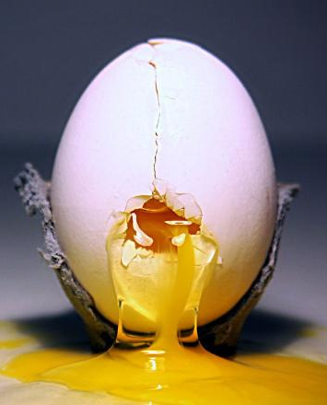
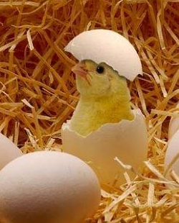
培养孩子主导自己人生的能力
力量在外，孩子人生被别人主导
力量在内，孩子主导自己的人生
对父母的建议：
多欣赏、肯定、赞美、认可孩子

Slide 30
欣赏、肯定、赞美、认可
缺乏者表现出的症状：
1､完美主义者
2､认为自己无能
3､不能接受批评

Slide 31
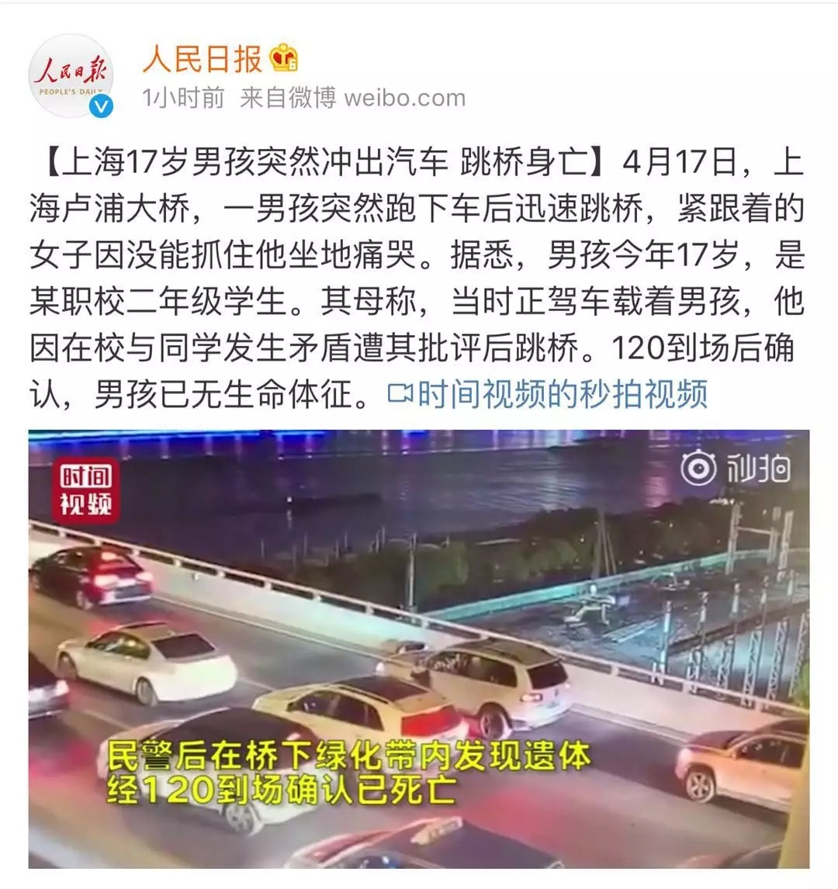
《我们是孩子选对的父母吗》

Slide 32
情绪处理：
关注事情是控制，关注心情是爱。
遇到任何事情，先处理心情，再处理事情。

Slide 33
情绪能量转换
凡事，先考虑三天，再做决定；
再不行，就考虑三小时；
实在不行，就考虑三分钟；
仍然不行，请考虑三秒钟，再做决定！

Slide 34
陪伴：
高品质的陪伴要放下手头的工作，与孩子心与心地促膝交流沟通，每天专注地陪伴孩子至少
15分钟

Slide 35
家道
家庭教育中父亲和母亲谁更重要？

Slide 36
答案是
父亲和母亲都很重要！
一个人和母亲的关系是否和谐，会影响孩子未来的婚姻是否幸福；
一个人和父亲的关系是否和谐，会影响孩子是否勇敢自信，未来的事业是否有成就。

Slide 37
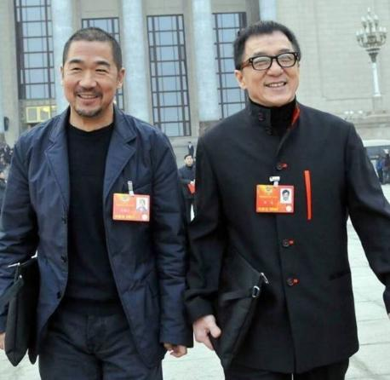
为什么这么优秀的父母，
却无法教育好自己的孩子？

Slide 38
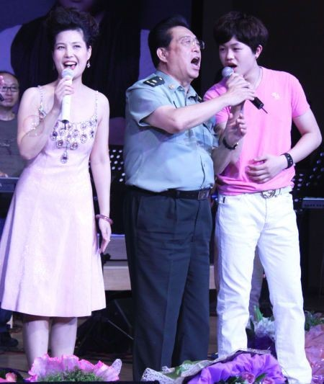

Slide 39
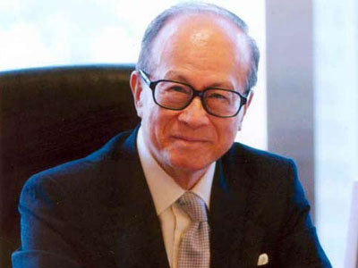
任何事业的成功都弥补不了教育孩子的失败！
——李嘉诚

Slide 40
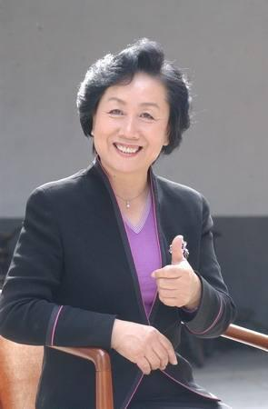
不要把财富留给孩子，而要把孩子培养成财富。
——“知心姐姐”卢勤

Slide 41
各位亲爱的爸爸妈妈们:
让我们一起参入到孩子的教育中来, 注重
家庭、注重家教、注重家风，和学校一起将孩
子培养成财富!

Slide 42
祝愿各位家庭幸福！吉祥如意！
破破坏性坏性/建设性问句

Slide 43

感 谢 您 的 聆 听

